Slide 1

东莞市初中数学品质课堂
说课型微课大赛
东莞市南城阳光实验中学 刘智华 刘侨璇 罗军红

Slide 2


让每一个学生接受更有品质的教育
人教版初中数学八年级下册
第十九章
§ 19.1 平行四边形的性质

Slide 3

教材分析
设计评价
学情分析
教学过程分析
教学目标分析
教学重难点分析

Slide 4
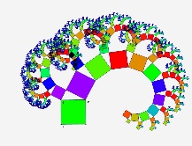
MATHS TIME
教材分析
一、教学内容与学情分析
教学目标分析
矩形
教学重难点分析
教学方法分析
正方形
教学过程分析
平行四边形
菱形
设计评价

Slide 5


MATHS TIME
教材分析
二、教学目标分析
教学目标分析
知识与技能
掌握平行四边形的概念和性质以及性质的应用
教学重难点分析
教学方法分析
过程与方法
1、通过添加辅助线渗透将平行四边形转化为三角形的数
学思想方法
2、通过探索、发现、论证锻炼学生的自学能力和缜密的
逻辑思维能力
教学过程分析
设计评价
情感态度与价值观
1、创设平等、民主、和谐课堂气氛，调动学生学习的积
极性，启迪学生的思维
2、培养学生用数学的意识和严谨的科学态度

Slide 6
MATHS TIME
教材分析
三、教学重难点与应对策略分析
教学目标分析
重点
教学重难点分析
平行四边形性质的证明与应用
教学方法分析
教学过程分析
难点
添加辅助线将平行四边形问题转化为三角形问题
设计评价
突破
难点
组织学生做好沿对角线剪平行四边形的操作活动

Slide 7
MATHS TIME
教材分析
四、教学方法分析
教学目标分析
教法
启发引导式
教学重难点分析
教学方法分析
教学过程分析
学法
自主探究式
设计评价
策略
直观操作 发现结论 合作归纳

Slide 8
MATHS TIME
教材分析
五、教学过程分析
教学目标分析
创设情景 引入新课
教学重难点分析
实践操作 体验感悟
教学方法分析
教学过程分析
运用新知 深入了解
设计评价
归纳小结 反思提高
布置作业 分层落实

Slide 9
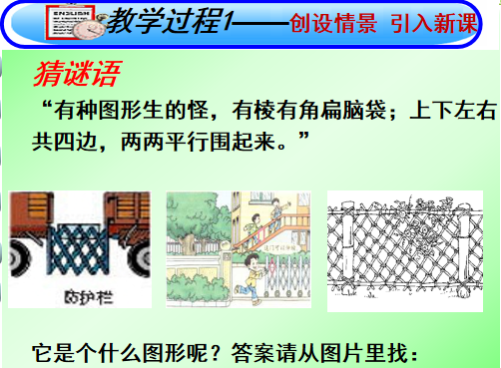
MATHS TIME
教材分析
五、教学过程分析
教学目标分析
教学重难点分析
教学方法分析
教学过程分析
设计评价

Slide 10
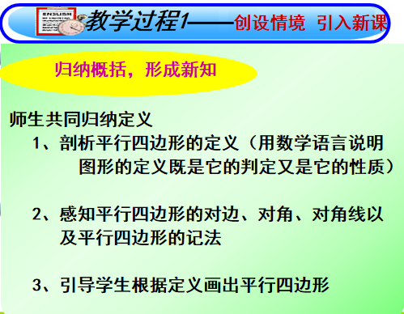
MATHS TIME
教材分析
五、教学过程分析
教学目标分析
教学重难点分析
教学方法分析
教学过程分析
设计评价

Slide 11
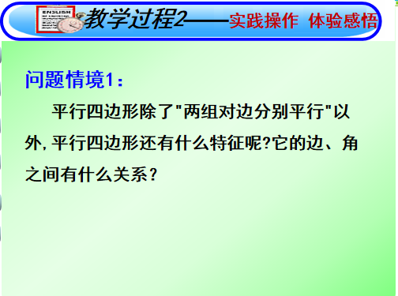
MATHS TIME
教材分析
五、教学过程分析
教学目标分析
教学重难点分析
教学方法分析
教学过程分析
设计评价

Slide 12
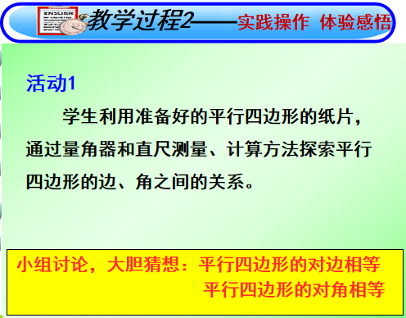
MATHS TIME
教材分析
五、教学过程分析
教学目标分析
教学重难点分析
教学方法分析
教学过程分析
设计评价

Slide 13
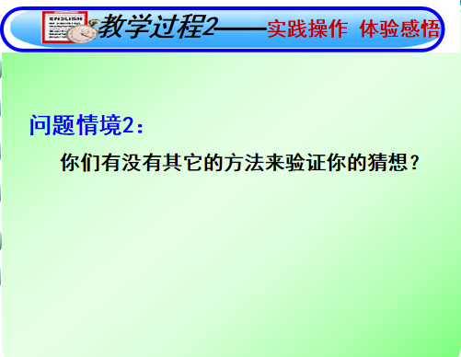
MATHS TIME
教材分析
五、教学过程分析
教学目标分析
教学重难点分析
教学方法分析
教学过程分析
设计评价

Slide 14
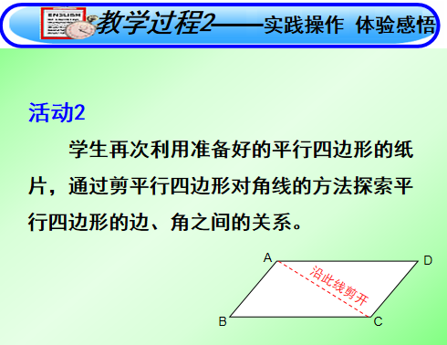
MATHS TIME
教材分析
五、教学过程分析
教学目标分析
教学重难点分析
教学方法分析
教学过程分析
设计评价

Slide 15
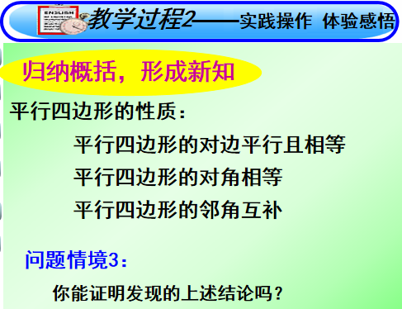
MATHS TIME
教材分析
五、教学过程分析
教学目标分析
教学重难点分析
教学方法分析
教学过程分析
设计评价

Slide 16
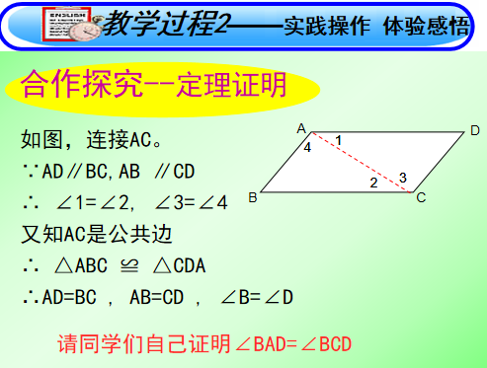
MATHS TIME
教材分析
五、教学过程分析
教学目标分析
教学重难点分析
教学方法分析
教学过程分析
设计评价

Slide 17
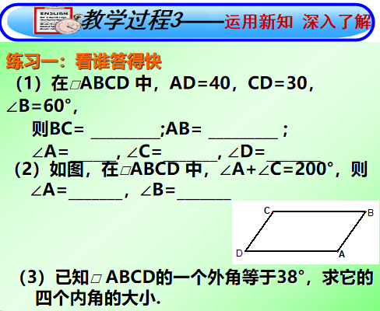
MATHS TIME
教材分析
五、教学过程分析
教学目标分析
教学重难点分析
教学方法分析
教学过程分析
设计评价

Slide 18
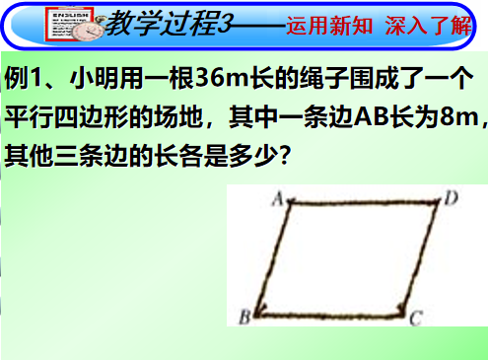
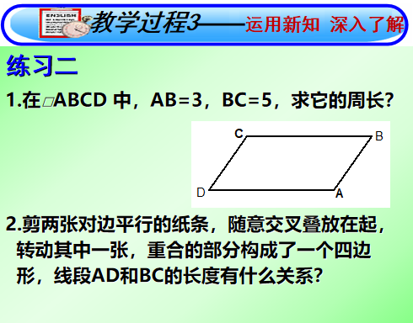
MATHS TIME
教材分析
五、教学过程分析
教学目标分析
教学重难点分析
教学方法分析
教学过程分析
设计评价

Slide 19
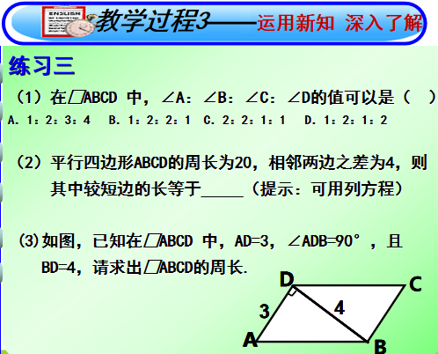
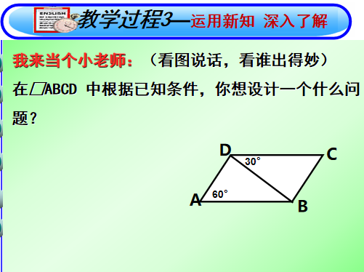
MATHS TIME
教材分析
五、教学过程分析
教学目标分析
教学重难点分析
教学方法分析
教学过程分析
设计评价

Slide 20
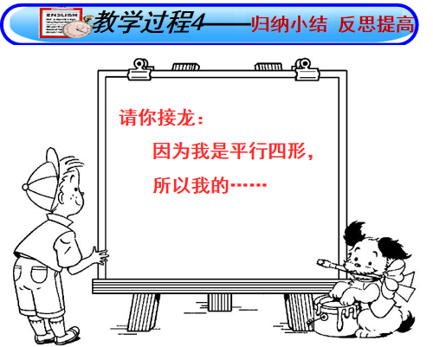
MATHS TIME
五、教学过程分析

Slide 21
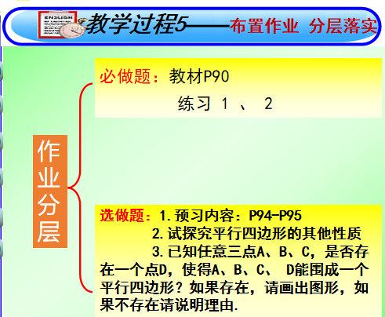
MATHS TIME
五、教学过程分析

Slide 22
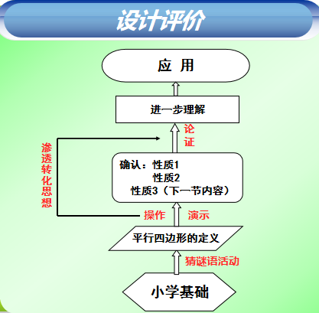
MATHS TIME
六、设计评价

Slide 23
MATHS TIME
六、设计评价
合作探究
探索新知
总结归纳
猜谜引入
辨析释疑
激趣设疑
发现问题
分析问题
解决问题

Slide 24
MATHS TIME
板书设计
多媒体演示区
课题：平行四边形的性质
1．平行四边形的概念
（1）定义
（2）表示方法
（3）认识平行四边形的角、边
2．平行四边形的性质
平行四边形的对边平行且相等
平行四边形的对角相等
平行四边形的邻角互补
例题讲解区

Slide 25


奔跑吧！
东莞教育
谢谢观看
制作者：刘智华 刘侨璇 罗军红
制作学校：东莞南城阳光实验中学
制作时间：2021年7月10日

